Slide 1
Танки на Python
Работу выполнил:Лямзин Всеволод

Slide 2
Шаги создания игры:
1 Установить необходимые инструменты(например библиотеки)
2 Установить цели
3 Создание игры

Slide 3
Цель проекта
Написать код на Python
Создать игру танки

Slide 4
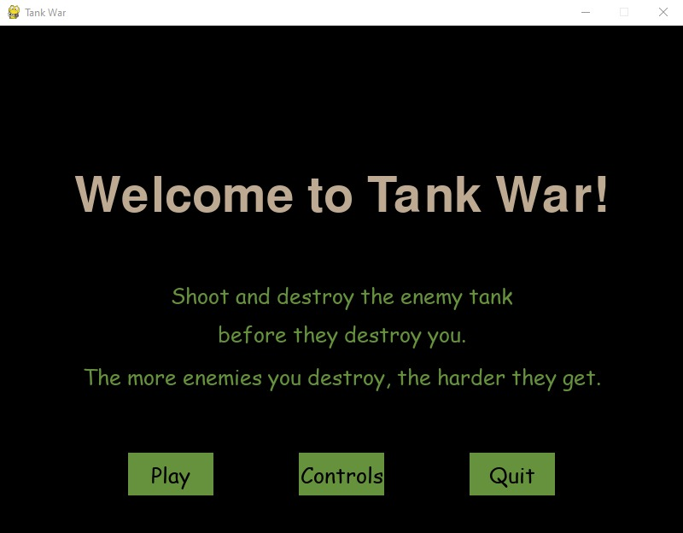
Геймплей игры в Танки
1.При запуске игры мы попадаем в меню где будут копки: Play, ,Controls, Quit.

Slide 5
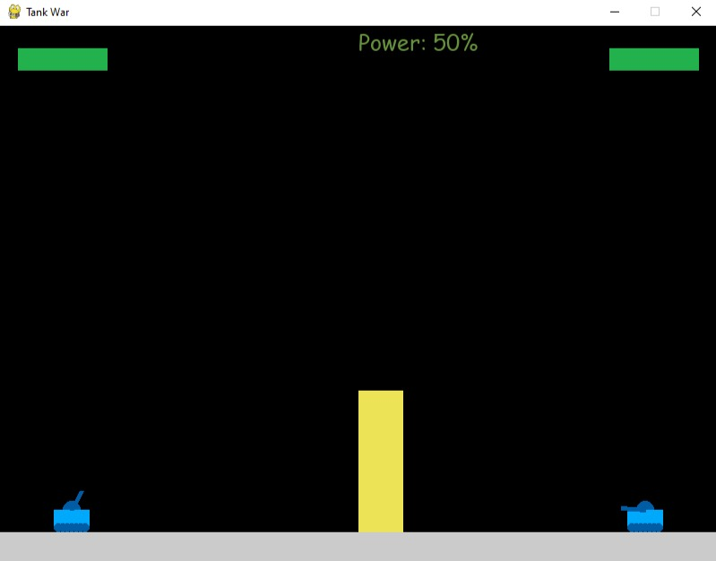
2.После сразу попадаем в игру.

Slide 6
итог:
1.Я создал свою собственную игру.
2. Я научился хорошо рабоать с языком Python,а также с библиотекой pygame.
Спасибо за внимание!

